Slide 1
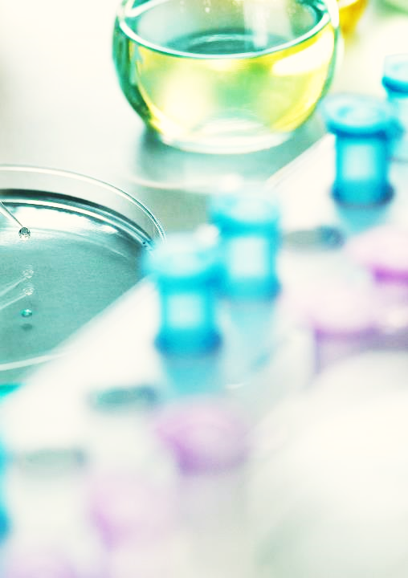
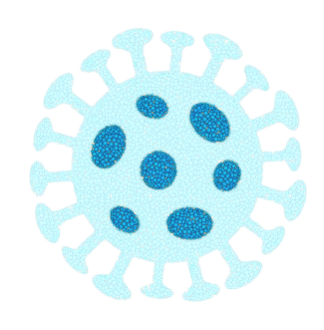
Protocol de treball als laboratoris docents del Departament de Química Física durant la situació COVID-19.
Primer quatrimestre. Curs 21-22.

Slide 2
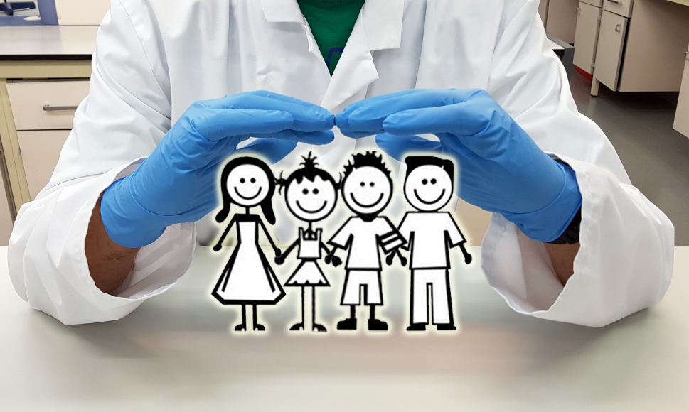
Protocol de treball als laboratoris docents de Química Física. Primer quatrimestre. Curs 21-22
A fi de protegir la teua salut i la dels altres, i minimitzar les situacions de risc generades per la COVID-19, s'exposen en aquest document una sèrie de mesures i recomanacions especials pel treball presencial en els laboratoris docents del departament de Química física.
Al respectar aquestes normes ens cuidem tots.

Slide 3
Protocol de treball als laboratoris docents de Química Física. Primer quatrimestre. Curs 21-22
Accedeix al laboratori
amb la mascareta degudament col·locada
Material propi que deus portar durant
la sessió de pràctiques

Slide 4
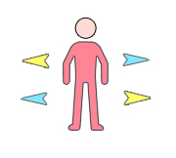
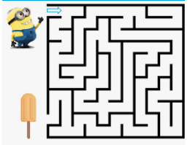
Protocol de treball als laboratoris docents de Química Física. Primer quatrimestre. Curs 21-22
Entrada al laboratori
Evita qualsevol tipus d'aglomeració, mantenint la màxima distància interpersonal.
S'accedirà al laboratori per la porta exterior més propera a la pràctica que es realitze aquest dia. El/la professor/a us indicarà la porta d'accés.
Està limitada la circulació per les dependències interiors que comuniquen els laboratoris. Utilitzeu només en situacions d'emergència.

Slide 5
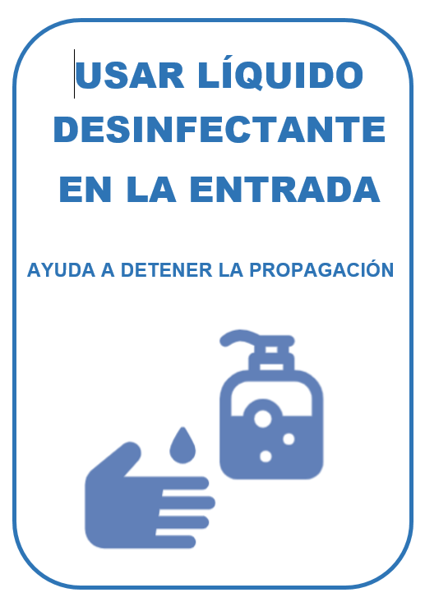
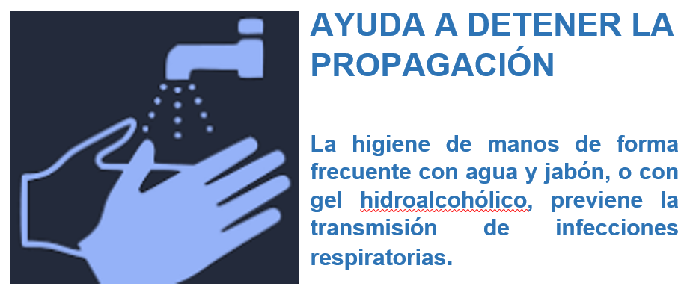
Protocol de treball als laboratoris docents de Química Física. Primer quatrimestre. Curs 21-22
Entrada al laboratori
Neteja de mans. A l'accedir al laboratori s'ha de procedir a la neteja de mans amb gel hidroalcohólico o amb aigua i sabó.
Els dispensadors es trobaran al costat de la porta d'accés dels laboratoris i en les piles.

Slide 6
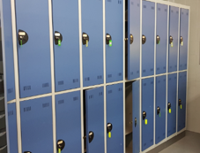
Protocol de treball als laboratoris docents de Química Física. Primer quatrimestre. Curs 21-22
Entrada al laboratori
Les pertinences personals s'han de guardar en les taquilles evitant aglomeracions.
Hi ha taquilles a l’entrada i al fons de laboratori. Els primers usuaris que accedeixin al laboratori, utilitzaran les taquilles del fons, deixant les taquilles de l’entrada pels últims.

Slide 7
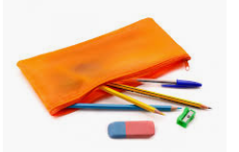
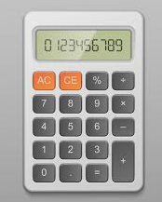
Protocol de treball als laboratoris docents de Química Física. Primer quatrimestre. Curs 21-22
Objectes personals d'ús en el laboratori
Evita portar material que no siga indispensable durant el treball al laboratori.
A excepció del material de seguretat, que és obligatori, es recomana portar només: el quadern de laboratori, l'estoig amb bolígrafs i la calculadora.
Aquests objectes no s'han de compartir.

Slide 8
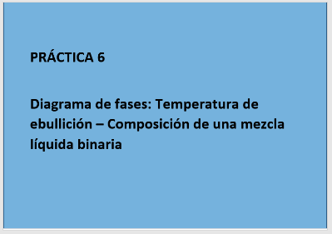
Protocol de treball als laboratoris docents de Química Física. Primer quatrimestre. Curs 21-22
Lloc de treball
No s'ha de fer servir cap material que no estiga assignat al lloc de treball.
En la mesura del possible, la major part del material, reactius i instruments seran d'ús exclusiu per a dos estudiants, que es repartiran les diferents operacions necessàries per al desenvolupament de la sessió, segons determine el/la professor/a.
No obstant això, alguns reactius i instruments seran compartits per tot el grup de pràctiques amb algunes restriccions.
El lloc de treball disponible per la realització de les pràctiques estarà senyalitzat.

Slide 9
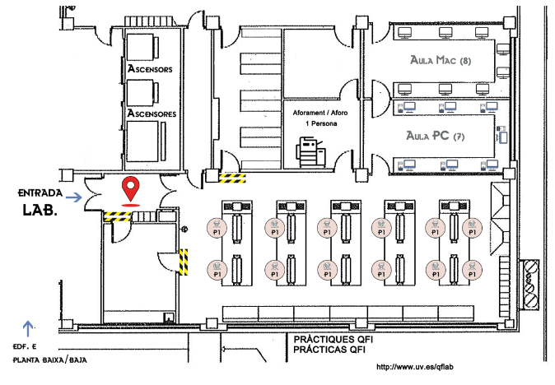
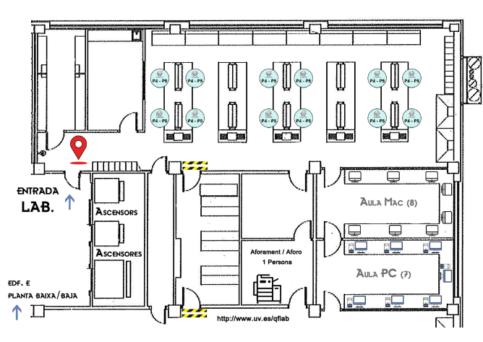
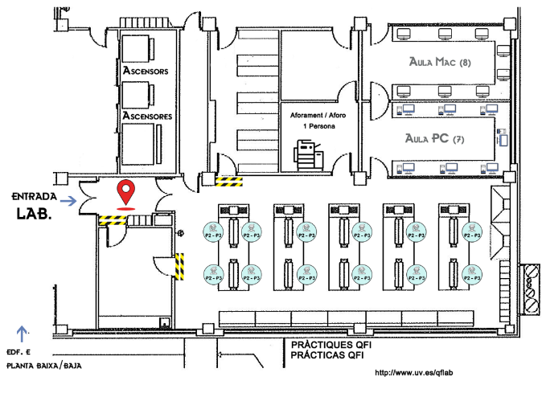
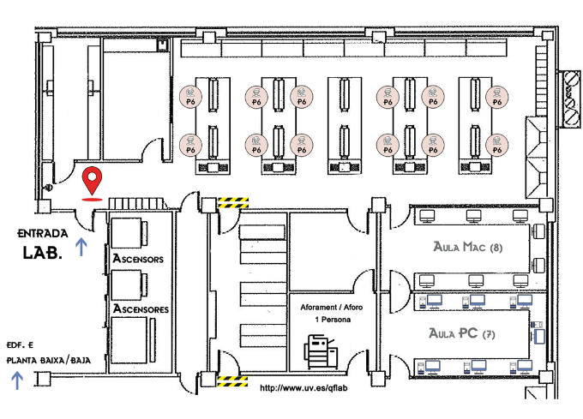
Protocolo de trabajo laboratorios docentes de Química Física. Primer cuatrimestre. Curso 21-22
Distribució al laboratori
A cada costat de les taules de treball es disposaran els muntatges per a la realització de les experiències. Estan col·locats de manera que, en l'espai entre les taules només dos estudiants treballen simultàniament.
La distribució dels estudiants per a la realització de les experiències es troba disponible al web de laboratori. www.uv.es/qflab

Slide 10
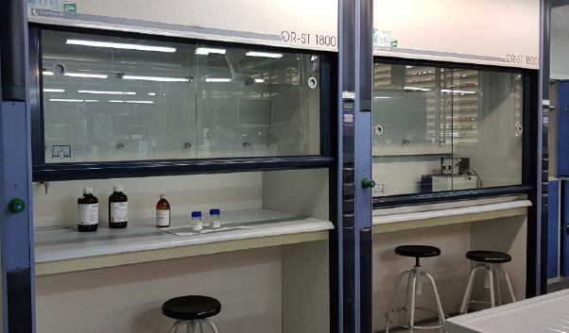
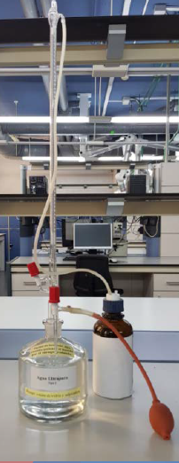
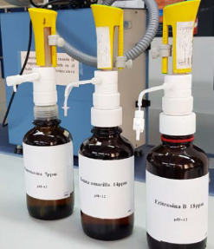
Protocol de treball als laboratoris docents de Química Física. Primer quatrimestre. Curs 21-22
Material compartit pel grup de pràctiques
Balances: ús limitat a una sola persona per balança, esperant torn a la taula de treball assignada al principi de la sessió.
Vitrines d’aspiració de gasos: ús limitat a una sola persona per vitrina, esperant torn a la taula de treball assignada al principi de la sessió.
Dosificadors: ús limitat a una sola persona per dosificador, esperant torn a la taula de treball assignada al principi de la sessió.

Slide 11
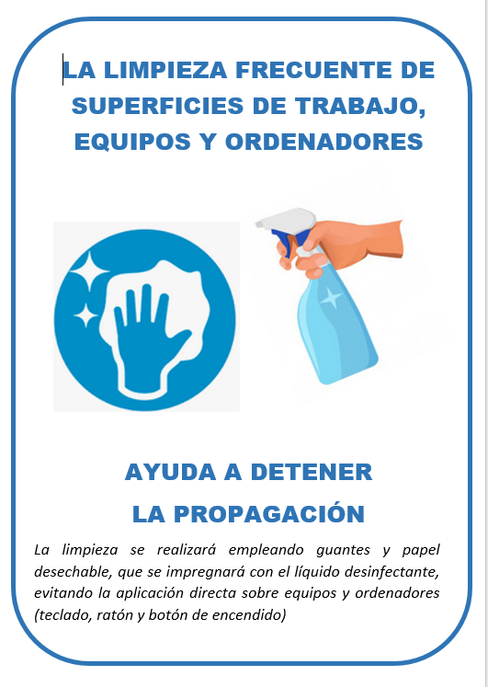
Protocol de treball als laboratoris docents de Química Física. Primer quatrimestre. Curs 21-22
Espai personal de treball
La neteja freqüent de les superfícies ajuda a aturar la propagació. Es recomana que, a l'inici i al final de la sessió de treball, higienices el teu espai de treball.
La neteja de la superfície de treball i de la zona de contacte dels equips i ordinador:
Es realitzarà amb una solució desinfectant que es troba en flascons polvoritzadors distribuïts pel laboratori.
Es farà servir guants i paper d'un sol ús que s'impregnarà amb el líquid desinfectant.
S'evitarà l'aplicació directa de la solució desinfectant sobre equips i ordinadors (teclat, ratolí i botó d'encesa).
Està totalment prohibida l'aplicació del líquid en superfícies calentes com agitadors amb calefacció.

Slide 12
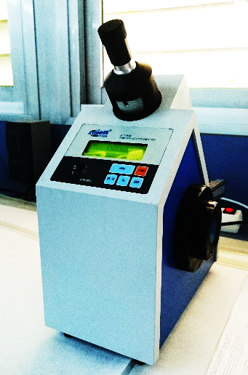
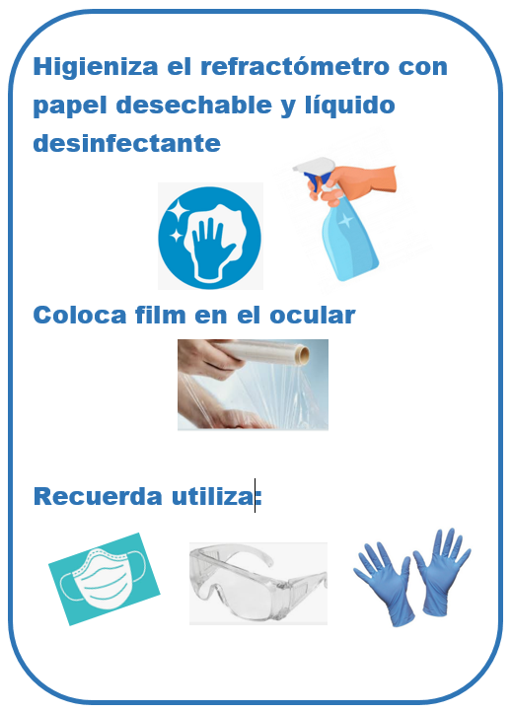
Protocol de treball als laboratoris docents de Química Física. Primer quatrimestre. Curs 21-22
Preparació del refractòmetre
Per les característiques de mesura en el refractòmetre, presta especial atenció en l'ús i higienització de l'equip.
Cada vegada que un nou usuari utilitze el refractòmetre procedirà a higienitzar l'equip amb paper d'un sol ús, impregnat en líquid desinfectant.
No polvoritzar directament sobre el refractòmetre.
Una vegada higienitzat, es recobrirà l'ocular amb film plàstic.
Recorda: realitza la mesura sempre amb ulleres de seguretat, mascareta i guants.

Slide 13
Protocol de treball als laboratoris docents de Química Física. Primer quatrimestre. Curs 21-22
Recomanacions
Evita tocar equips, superfícies o materials no essencials per al treball.
Respecta la distància màxima interpersonal.
Vigila especialment mantenir la distància a les vitrines o quan es pesen o dosifiquen reactius químics.
Evita accedir a espais reduïts ocupats per uns altres, espera que queden lliures.

Slide 14
Protocol de treball als laboratoris docents de Química Física. Primer quatrimestre. Curs 21-22
Gràcies per la teua col·laboració.
AUTORS:
Toni Alonso Meneses
Teresa García Sancho
Música: forgottenland by aritone

